Slide 1

Sistema de Gestión de Procesos Grupo_01
Este sistema simula la gestión de procesos en un sistema operativo, permitiendo registrar, priorizar, asignar memoria y ejecutar procesos de manera eficiente.

Slide 2

Análisis del Problema: Gestión Eficiente
Administrar múltiples programas simultáneamente es un desafío. Nuestro sistema simula esto, permitiendo registrar, priorizar, asignar memoria y ejecutar procesos en orden de importancia para evitar colapsos.
1
Registro de Procesos
2
Priorización
Añadir nuevos procesos como al abrir un programa.
Asignar mayor prioridad a tareas críticas como antivirus.
3
Asignación de Memoria
4
Ejecución Ordenada
Gestionar la RAM para evitar agotamiento de recursos.
Ejecutar procesos según su importancia.

Slide 3
Requerimientos del Sistema
El sistema debe gestionar procesos, planificar la CPU y administrar la memoria. Priorizamos rendimiento y una interfaz sencilla en C++ estándar.
Funcionales
No Funcionales
Tecnología
Añadir, eliminar, buscar procesos.
Rendimiento rápido con listas enlazadas.
Solo C++ estándar.
Desarrollado en Dev-C++.
Ordenar y simular ejecución de CPU.
Cola de prioridad para gestión.
Menú sencillo en consola.
Asignar y liberar memoria.
Mensajes claros al usuario.
Mostrar uso de memoria.

Slide 4
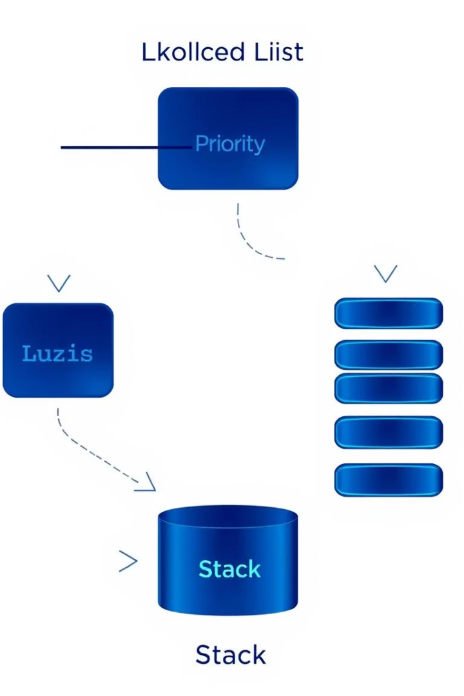
Estructuras de Datos Elegidas
Seleccionamos estructuras clave para simular un sistema operativo real: lista enlazada para procesos, cola de prioridad para CPU y pila para memoria.
Parte del Sistema
Estructura
¿Por qué?
Lista de todos los procesos
Lista enlazada simple
Fácil añadir/eliminar dinámicamente.
Planificador de CPU
Cola de prioridad
Atiende lo urgente primero.
Gestor de Memoria
Pila
Simula liberación de memoria (LIFO).

Slide 5
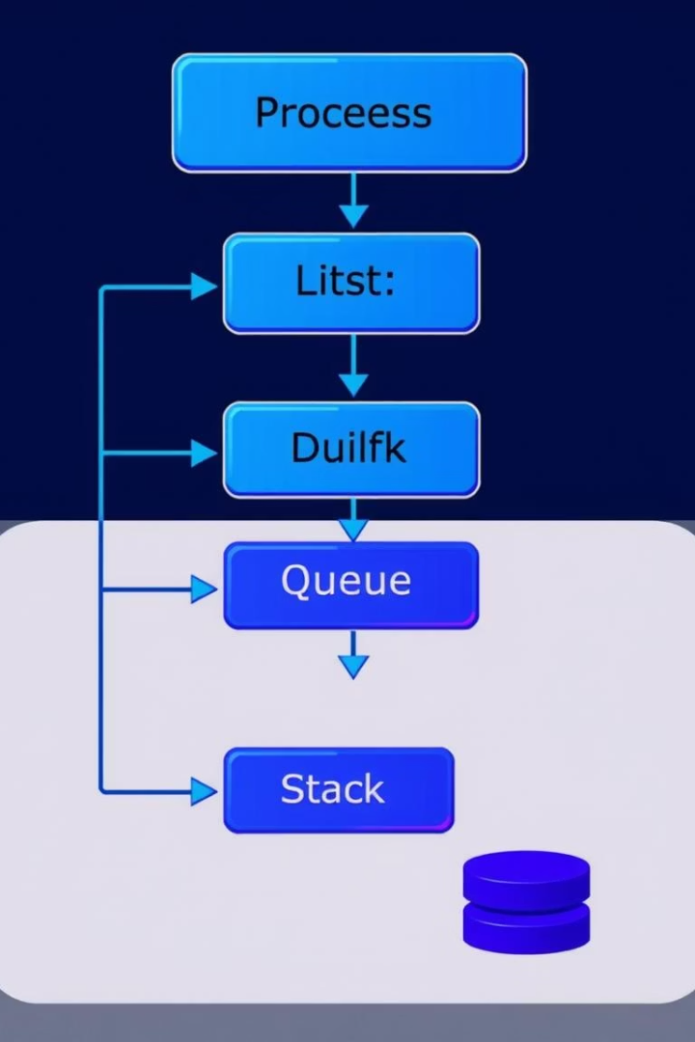




Diseño de la Solución: Estructuras y Operaciones
El sistema integra una estructura Proceso, ListaProcesos, ColaCPU y PilaMemoria. Estas clases gestionan procesos, planifican la ejecución y administran la memoria.
Estructura Proceso
Define ID, nombre, prioridad y memoria del proceso.
Clase ListaProcesos
Gestiona todos los procesos con operaciones CRUD.
Clase ColaCPU
Planifica la ejecución por prioridad.
Clase PilaMemoria
Asigna y libera memoria, mostrando estadísticas.

Slide 6








Flujo del Programa y Características
El programa principal ofrece un menú interactivo para gestionar procesos, planificar CPU y memoria, y visualizar información. Destaca la gestión integrada y estadísticas de memoria.
Menú Interactivo
Gestión Integrada
Permite gestionar procesos, CPU y memoria.
Estructuras trabajan juntas con punteros comunes.
Estadísticas de Memoria
Asignación Dinámica
Muestra memoria total, usada, disponible y porcentaje.
Uso de 'new' y 'delete' para memoria manual.

Slide 7




Justificación del Diseño
El diseño simula un SO real, usando lista enlazada para flexibilidad, cola de prioridad para ejecución y pila para memoria LIFO. La integración y la interfaz sencilla son clave.
Integración
1
Punteros comunes evitan duplicación de datos.
Pila
2
Simula liberación de memoria LIFO y estadísticas.
Cola de Prioridad
3
Refleja planificador de CPU real.
Lista Enlazada
4
Permite gestión flexible de procesos.

Slide 8




Evidencias de Trabajo en Equipo
Nuestro equipo demostró colaboración a través de commits claros, un plan de trabajo detallado y el uso de herramientas colaborativas como GitHub y Canva.
Repositorio GitHub
Plan de Trabajo
Herramientas Colaborativas
Registro de commits y aportes individuales.
Documento con tareas y responsabilidades asignadas.
Uso de Canva para diseño y planificación.

